Slide 1
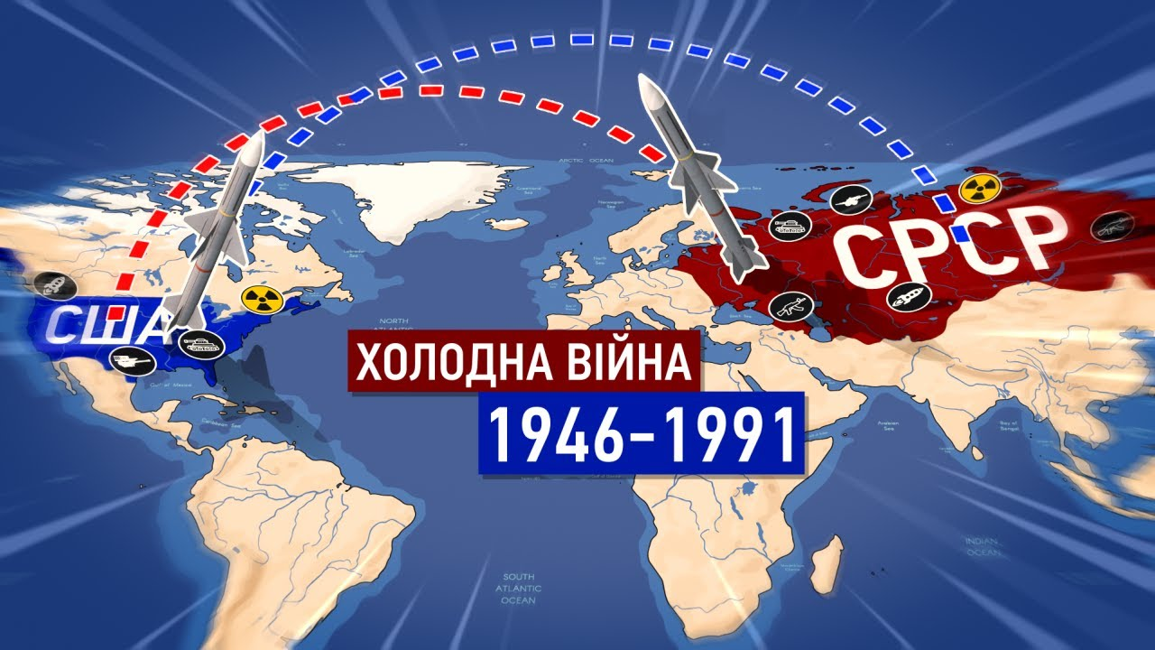
Міжнародні відносини другої половини ХХ – початку ХХІ ст.
Підготувала викладач історії Котішевська В.В.

Slide 2
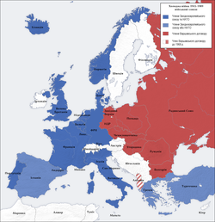

Виникнення та розгортання “холодної війни” (друга половина 40-х – 60-ті роки)
Внутрішні | Зовнішні
Зростання впливу військових на внутрішньо- та зовнішньополітичний курс СРСР та США. Мілітарізація економіки за роки Другої світової війни (створення військово-промислового комплексу), суспільних інститутів і масової свідомості. Пошук зовнішньополітичного “ворога” як засіб консолідації суспільства | Біполярність світу. Перетворення СРСР та США на наддержави і виникнення між ними гострих суперечностей з питань повоєнного облаштування світу. Встановлення радянської моделі тоталітарного суспільства в країнах Східної Європи. Боротьба за сфери впливу між СРСР та США в різних регіонах світу.

Slide 3
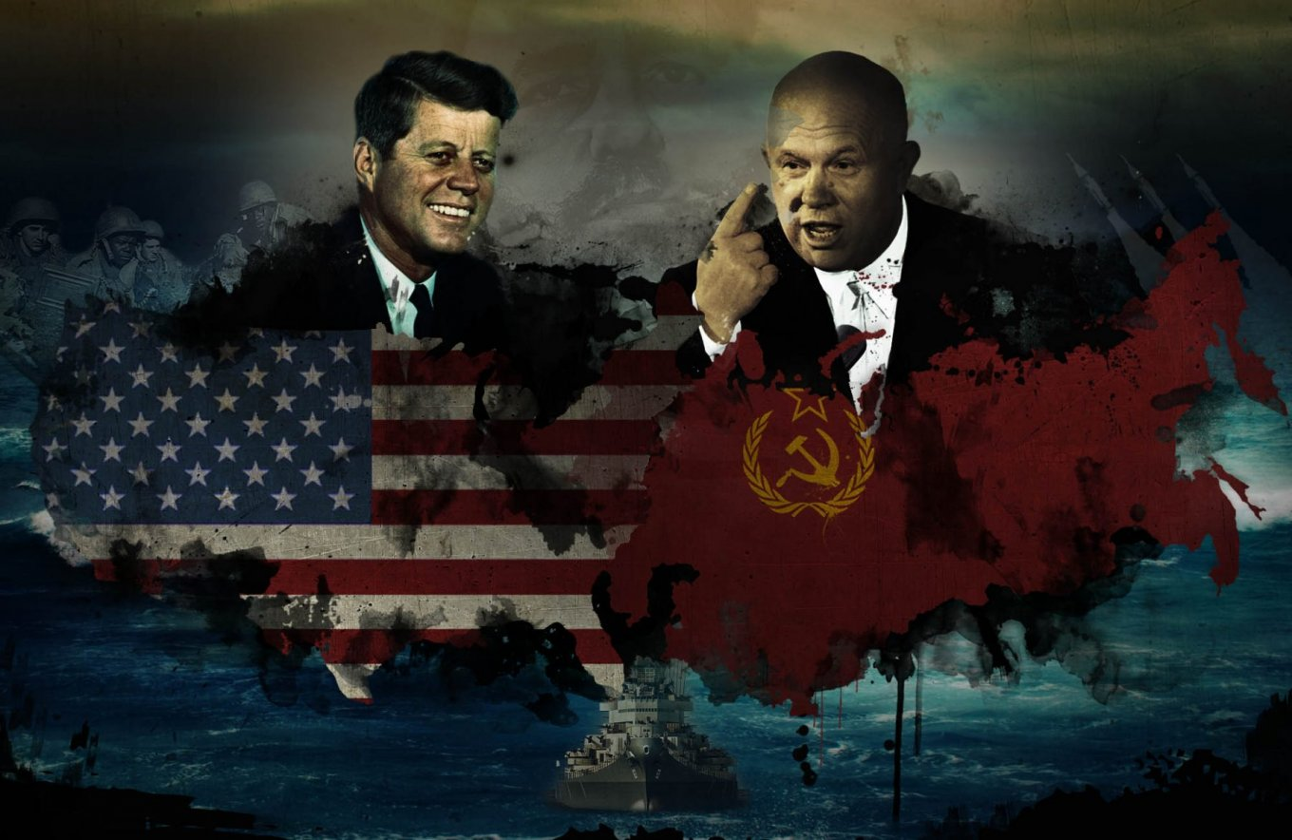
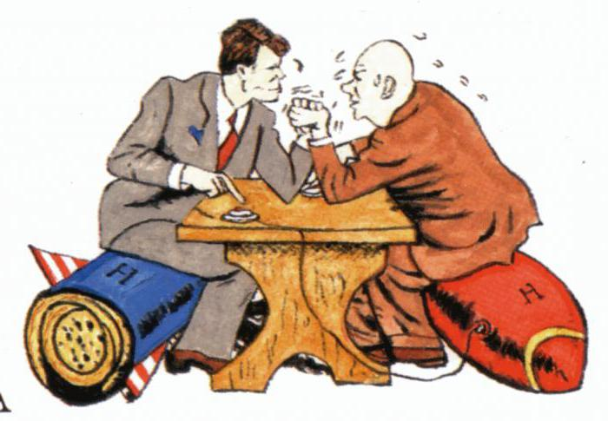
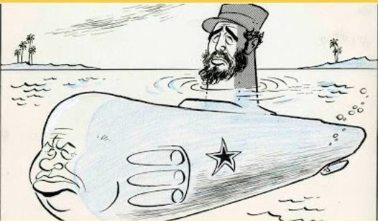
Етапи “холодної війни”
Перший етап – 1945 – 1955 рр. – розкол світу на два ворогуючих табори та військово-політичні блоки: НАТО та ОВД.
Другий етап – друга половина 50-х – 60-ті рр. – особливе загострення міжнародної напруги. Карибська криза 1962 р.; війна у В'єтнамі 1964 – 1973 рр.; зведення Берлінської стіни – 13 серпня 1961 р.; “Празька весна” – 1968 р.
Тертій етап – 70-ті – перша половина 80-х рр. – розрядка міжнародної напруженості, її розвиток і закінчення
Четвертий етап – друга половина 80-х – початок 90-х рр. – перебудова й деідеологізація міжнародних відносин, поступова ліквідація військово-політичного розколу світу й закінчення “холодної війни”

Slide 4
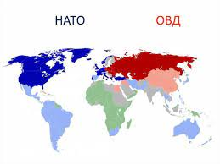
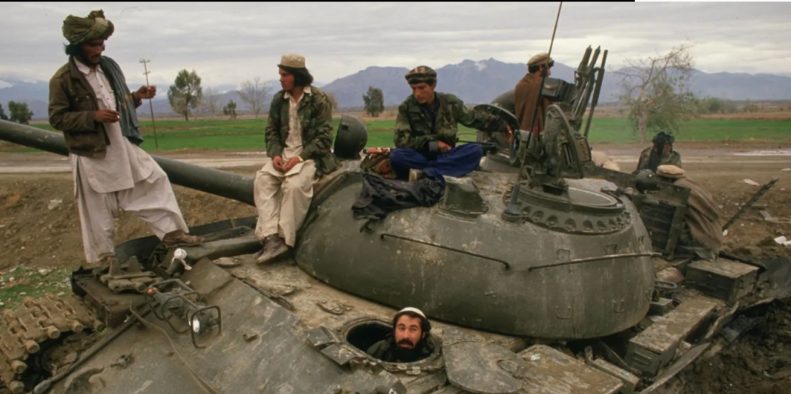
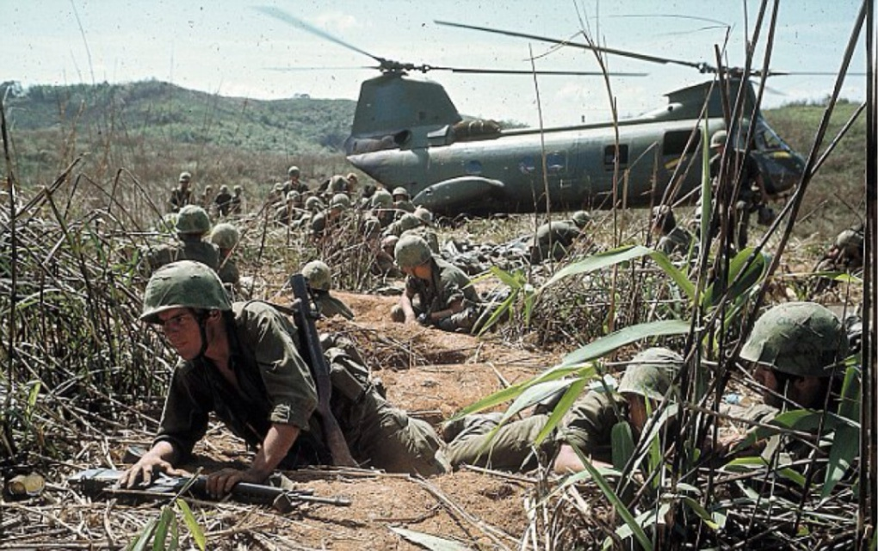
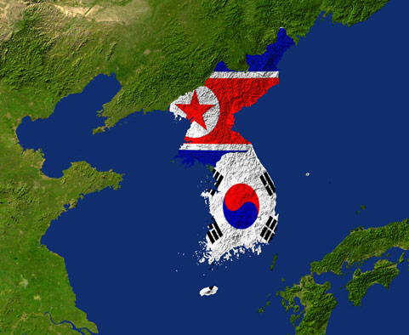
Утворення військово-політичних блоків:
НАТО – 1949 р. та ОВД – 1955 р.
Складові “холодної війни”
Регіональні конфлікти
Війна в Кореї 1950-1953 рр.;
Війна у В'єтнамі 1964 – 1973 рр.;
Карибська криза 1962 р.;
Війна в Афганістані 1979 – 1989 рр.

Slide 5
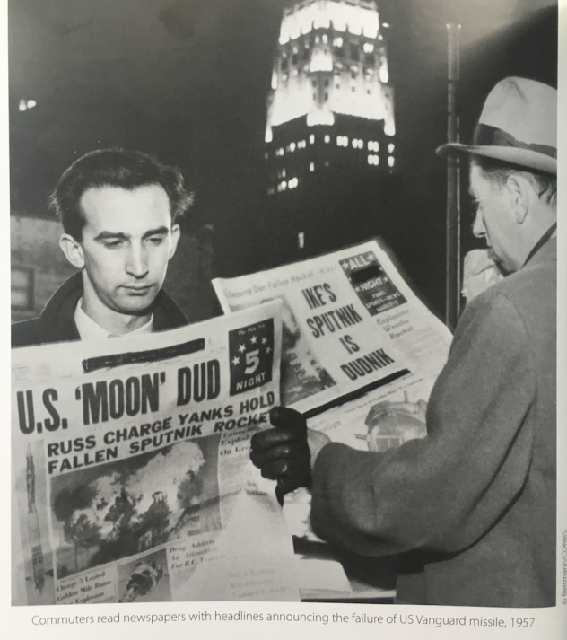
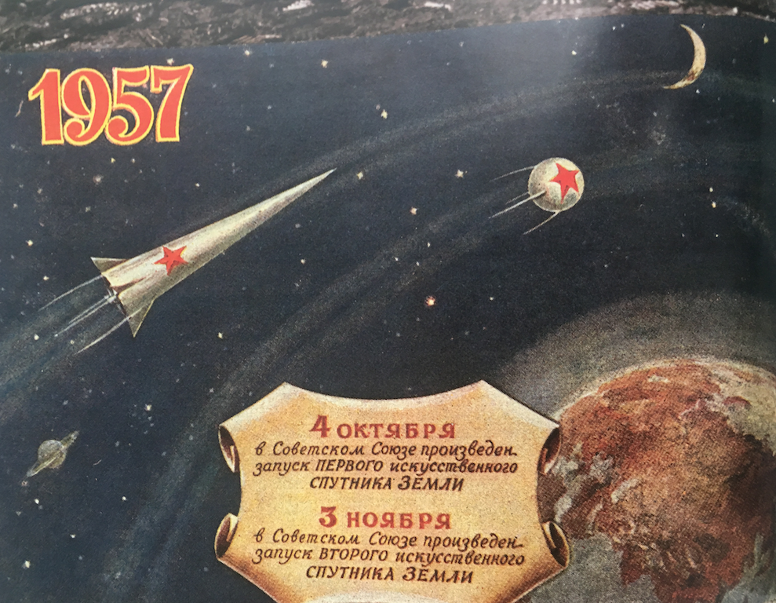
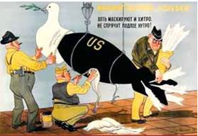
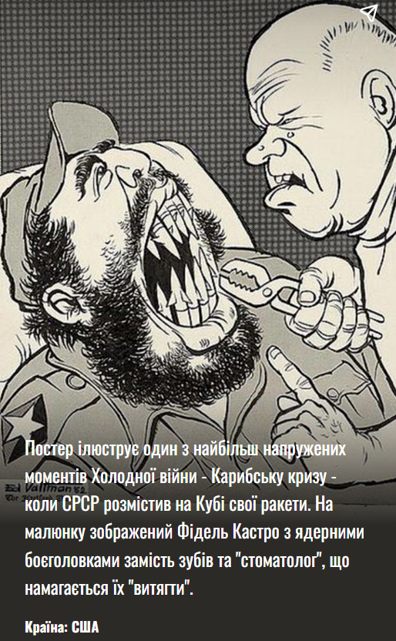
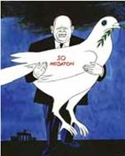
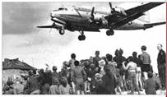
- Гонка в галузі космічних досліджень;
- Економічна війна та взаємна технологічна блокада;
- Взаємне залякування США та СРСР;
- Пропагандистська війна;
- Гонка ракетно-ядерних і звичайних озброєнь
Складові “холодної війни”

Slide 6
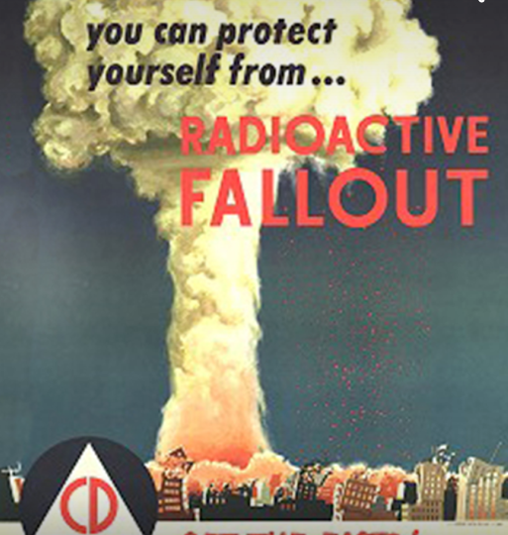
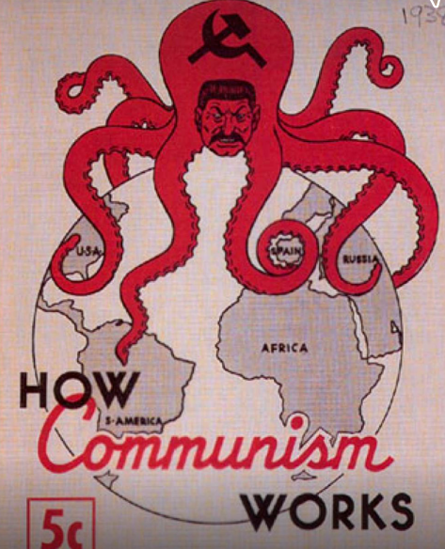
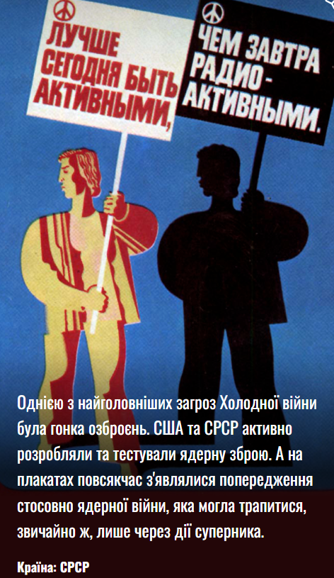


Боротьба розвідувальних служб та здійснення ідеологічних диверсій;
Боротьба за вплив у країнах що розвиваються (країни “третього світу”);
1947 р. – “доктрина Трумена” – доктрина “стримування комунізму” (Дж. Кеннана)

Slide 7
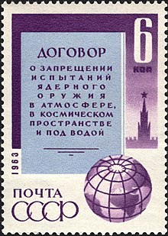
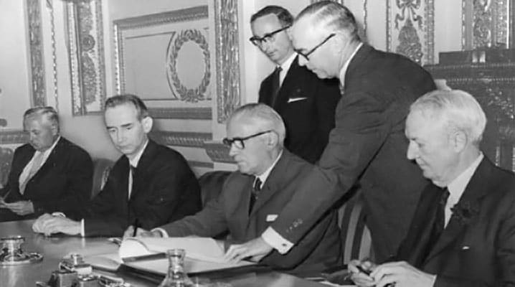
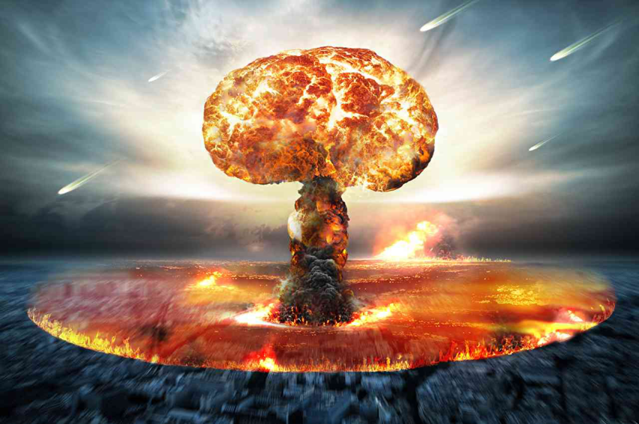
Спроби роззброєння
1959 р. – Ухвалення ХІV сесією Генеральної Асамблеї ООН резолюції на підтримку ідеї загального і повного роззброєння
5 серпня 1963 р. – Московський договір про заборону ядерних випробувань у трьох середовищах: у повітрі, під водою та в космосі
1963 р. – Генеральна Асамблея ООН закріпила радянсько-американські домовленості “не розміщувати в космічному просторі будь-які об'єкти з ядерною зброєю або іншими видами зброї масового знищення”
1 липня 1968 р. – Договір про нерозповсюдження ядерної зброї був відкритий для підписання (на сьогодні договір підписали 190 країн)
Поштова марка СРСР, 1963 р.
Укладання Договору про нерозповсюдження ядерної зброї

Slide 8
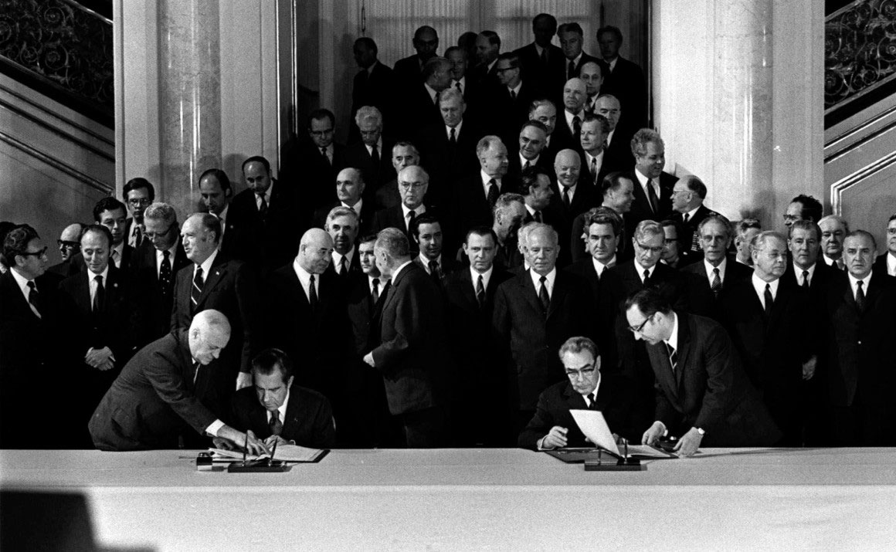
Передумови розрядки міжнародної напруженості
- досягнення на початку 1970-х рр. військово-стратегічного паритету (рівноваги) між СРСР та США
- негативні наслідки виснажливої гонки озброєнь для економіки провідних країн
- загострення соціальних проблем у США внаслідок війни у В'єтнамі
- усвідомлення світовою громадськістю, керівниками провідних країн науково обґрунтованого висновку про катастрофічність для життя на Землі будь-якого ядерного конфлікту
Курс на розрядку міжнародної напруженості
Хроніка розрядки
1970 р. – Договір між ФРН та СРСР про непорушність східного кордону ФРН, між ФРН та ПНР;
1971 р. – Чотиристороння угода між СРСР, США, Францією та Великою Британією про статус Західного Берліна;
1972 р. – Договір про непорушність кордонів між ФРН та НДР. Радянсько-американська угода ОСО-1, про обмеження стратегічних озброєнь та угода про ПРО – протиракетну оборону. Початок нормалізації відносин між СРСР та КНР
Р.Ніксон та Л.Брежнєв підписують договір ОСО-1, Москва, 1972 р.

Slide 9

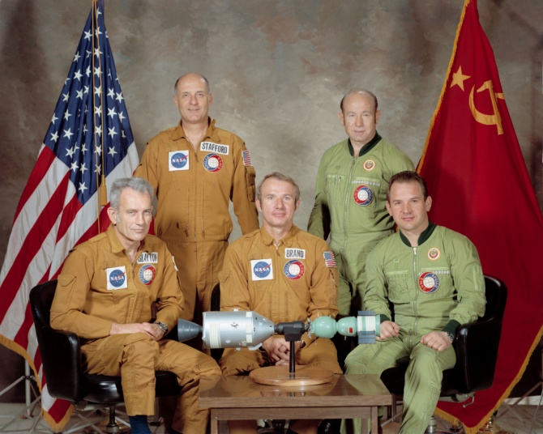
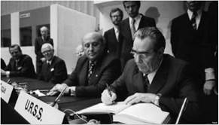
Курс на розрядку міжнародної напруженості
1973 р. - Договір про непорушність кордонів між ФРН та ЧССР.
1973 р. – радянсько-американська угода про відвернення ядерної війни
1973 р. – угода про припинення війни та повернення миру у В'єтнамі, завершення виводу американських військ із країни.
1974 р. – Договір про обмеження підземних випробувань ядерної зброї . Підтвердження СРСР та США наміру підписати ОСО-2
Нарада у Гельсінкі, 1975 р.
1975 р. – Спільний політ радянських космонавтів та американських астронавтів за програмою “Союз-Аполлон”.
1975 р. – Підписання 33 державами Європи, США та Канади в Гельсінки Заключного акту Наради з безпеки і співробітництва в Європі (НБСЄ), що закріпив основні принципи взаємин між державами
Зустріч держав-учасниць Загальноєвропейської Народи у Белграді – 1977 – 1978 рр., в Мадриді – 1980 – 1983 рр.

Slide 10
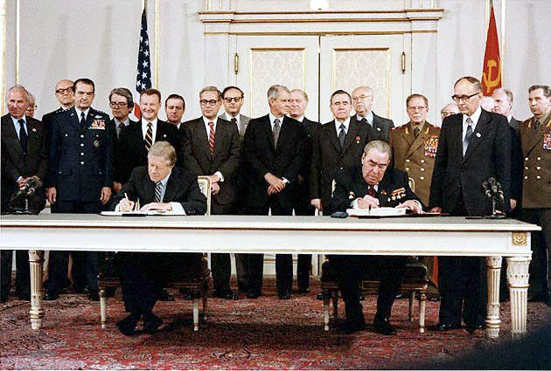
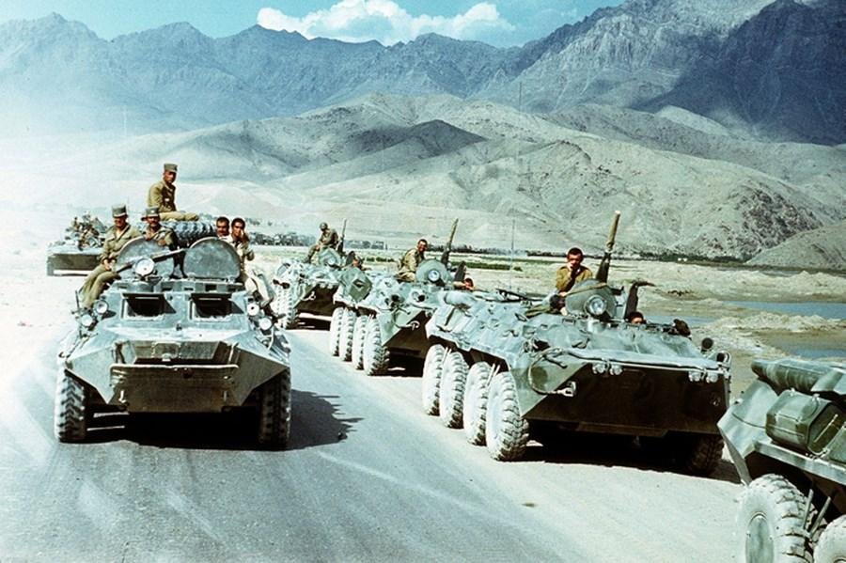
Розрядка не стала довгостроковою політикою. Кожна з великих держав продовжувала прагнути до світової гегемонії
Причини згортання розрядки
Перша половина 80-х років - період згортання розрядки
Особливе значення для згортання розрядки мали:
Введення 25 грудня 1979 р. радянських військ до Афганістану;
Відмова конгресу США ратифікувати радянсько-американський договір по ОСО-2, підписаний у червні 1979 р. у Відні лідерами США та СРСР.
Введення радянських до Афганістану, грудень 1979
Підписання договору ОСО-2, червень 1979 р.

Slide 11
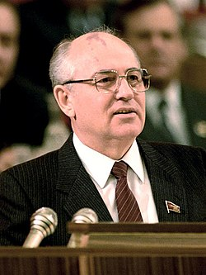
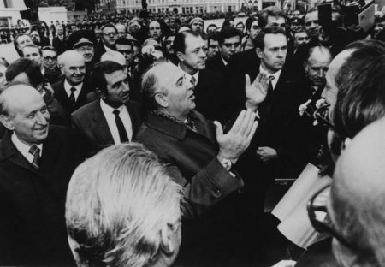
Новий курс міжнародної політики – від конфронтації до співробітництва – був пов’язаний з ім'ям М.Горбачова, який прийшов до влади в СРСР у березні 1985 р. у період глибокої кризи комуністичної системи:
Завершення “холодної війни”
Падіння темпів економічного зростання СРСР і в країнах “соціалістичного табору”;
Неспроможність Радянського Союзу витримати гонку озброєнь;
Неможливість реформувати економіку без політичних змін і розв'язання питань власності;
Пошуки СРСР нових підходів у зовнішній політиці.
Михайло Горбачов
Наслідком стала концепція “нового політичного мислення”, яка визнавала, що ядерна війна не може бути засобом досягнення політичних, ідеологічних і жодних інших цілей.

Slide 12
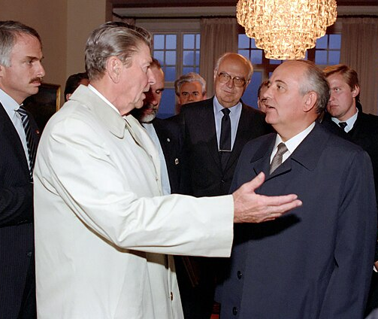
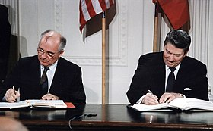
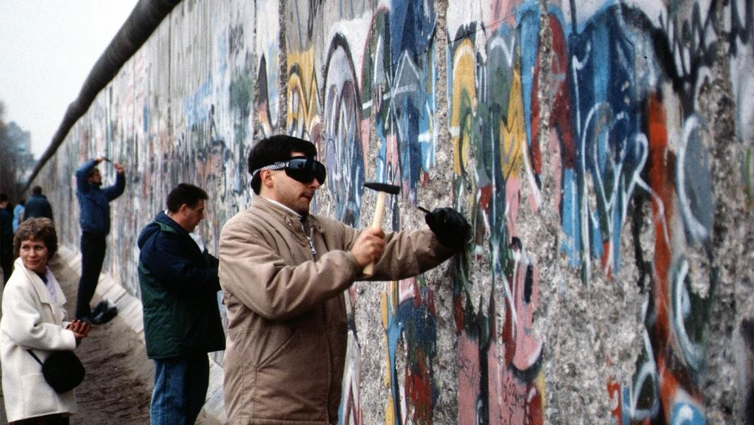
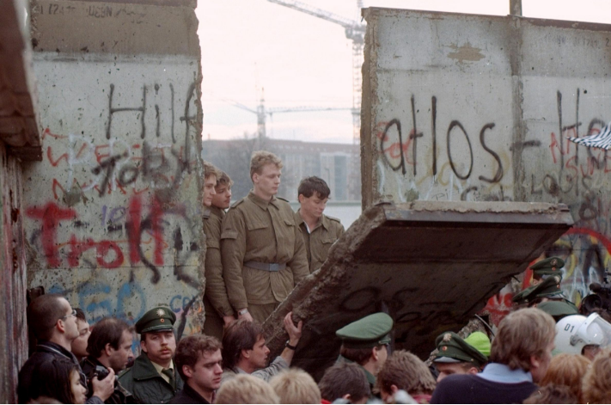
Хроніка завершення “холодної війни”
1986 р. – Початок переговорів у Женеві та Рейк'явіку між СРСР та США з проблем роззброєння.
1989 р. – Припинення розгортання стратегічних ракет у Європі. Запровадження тимчасової заборони на ядерні випробування. Підписання СРСР та США угоди про ліквідацію і скорочення певних видів ядерної зброї.
Ніч з 9 на 10 листопада 1989 р. – Падіння Берлінської стіни
Саміт у Рейк'явіку, 1986 р.
Укладання договору про ліквідацію ракет середньої та малої дальності, 1987 р.
Падіння Берлінської стіни, 1989 р.

Slide 13
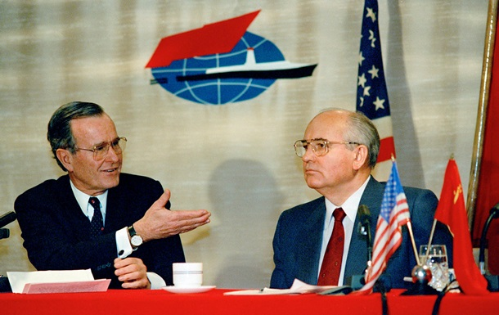
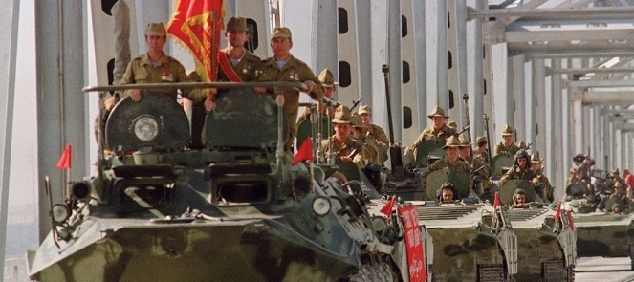
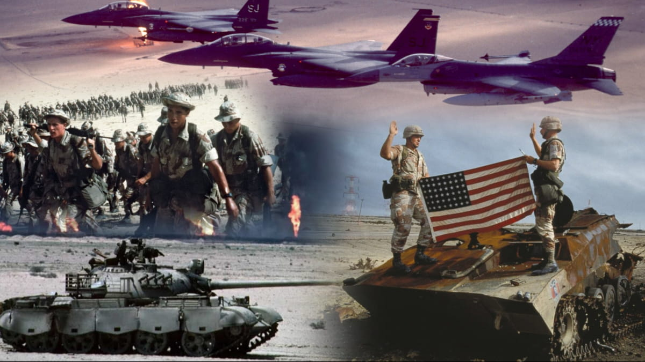
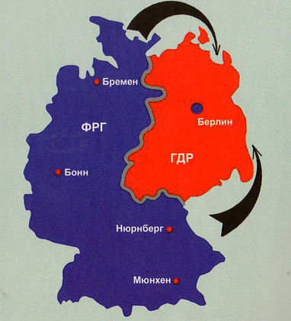
15 лютого 1989 р. – Виведення радянських військ з Афганістану.
Листопад 1989 р. – Завершення “холодної війни”, спільна заява М.Горбачова та президента Дж.Буша ст. під час зустрічі на о. Мальта про те, що СРСР та США більше не є супротивниками.
1990 р. – Засудження Москвою свого колишнього союзника – Іраку, який окупував Кувейт (серпень 1990 р.)
3 жовтня 1990 р. – Об'єднання Німеччини
Зустріч на о. Мальта, 1989 р.
Вивід військ з Афганістану, 1989 р.
Об'єднання Німеччини, 1990 р.
“Буря в пустелі”, війна в Перській затоці, 1990-1991 рр.

Slide 14
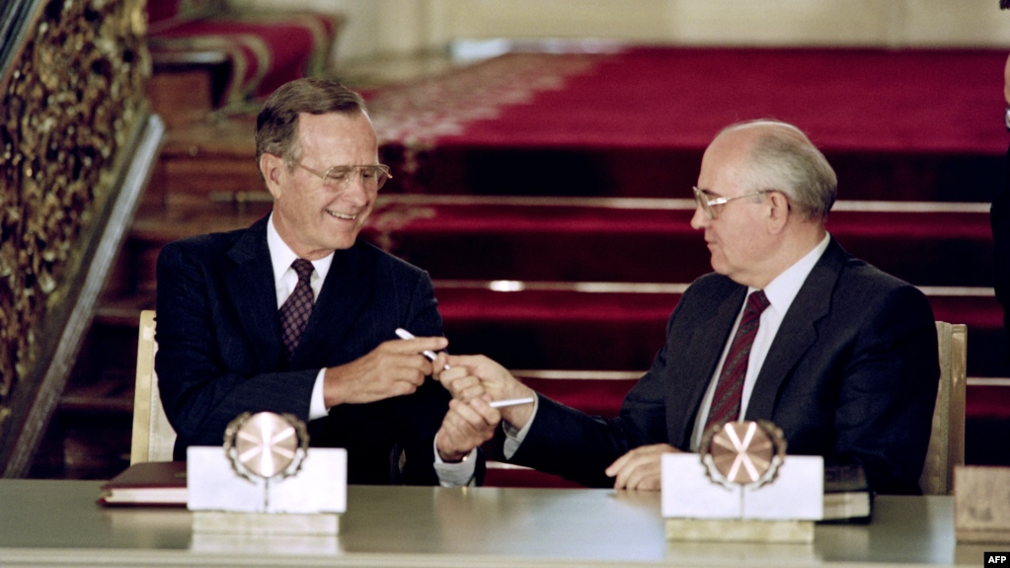
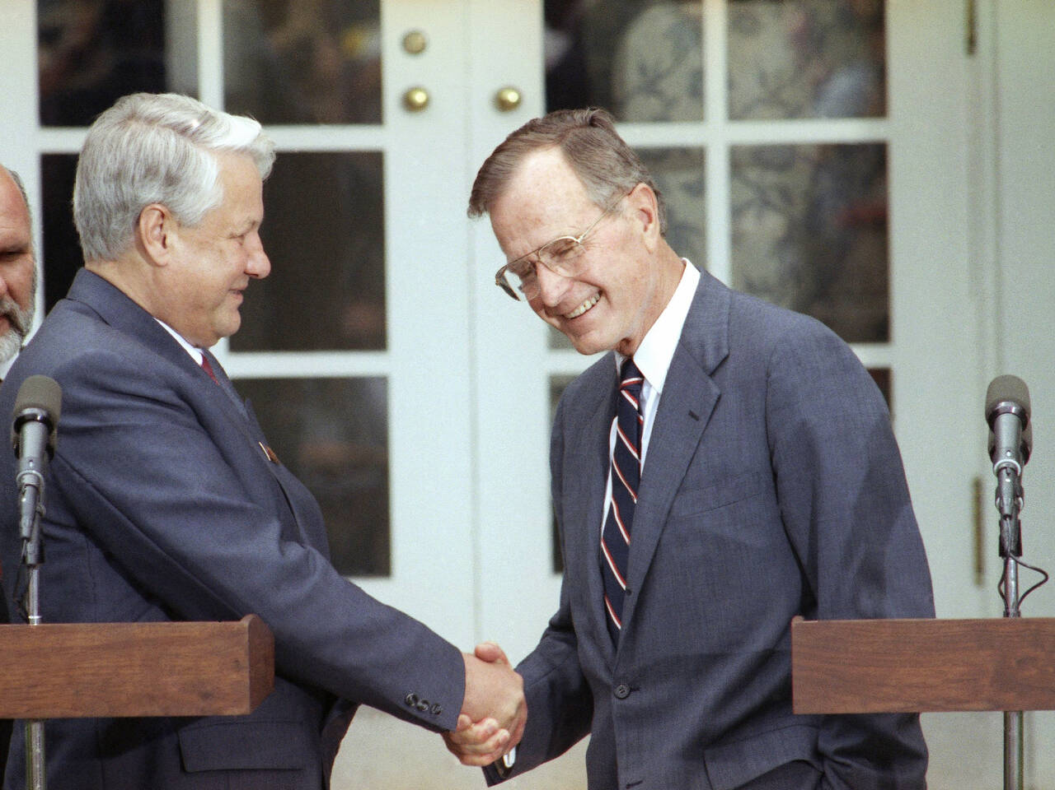
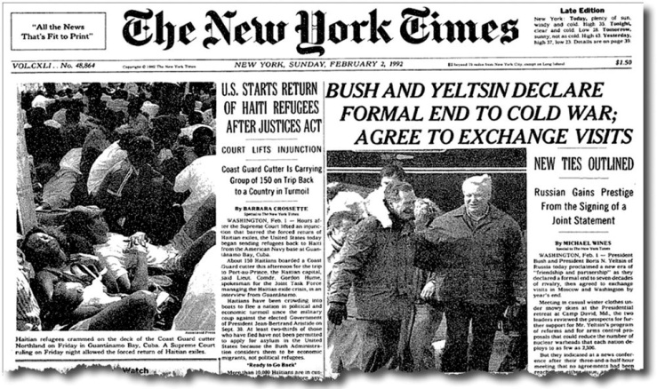
Перемога нового політичного мислення в зовнішній політиці СРСР, реальні кроки щодо його реалізації ознаменували на початку 90-х років завершення періоду “холодної війни”. Біполярність світу закінчилась.
1991 р. – Розпад Організації Варшавського Договору.
1991 р. – Підписання президентами М.Горбачовим та Дж.Бушем ст. Договору про скорочення стратегічних наступальних озброєнь – СНО-1.
1 лютого 1992 р. – Підписання президентами Дж.Бушем ст. та Б.Єльциним Кемп-Девідської декларації, що юридично завершила “холодну війну”
Підписання Договору СНО-1,
31 липня 1991 р.
Підписання Кемп-Девідської декларації, 1992 р.

Slide 15
Використані джерела
https://uk.wikipedia.org/wiki
https://defence-ua.com/army_and_war/vijna_u_kosmosi_jakoju_vona_mozhe_buti_v_suchasnomu_sviti-2518.html
https://matrix-info.com/tak-zapalyuvalasya-holodna-vijna/
https://novynarnia.com/2022/10/16/karybska-kryza-1962-i-yaderna-zagroza-2022/
https://zn.ua/ukr/WORLD/pivdenna-i-pivnichna-koreya-provedut-peregovori-na-kordoni-191628_.html
https://babel.ua/texts/76649-33-roki-tomu-radyanski-viyska-pishli-z-afganistanu-zgaduyemo-pro-ostannyu-viynu-radyanskogo-soyuzu-yaka-priskorila-yogo-rozval-u-15-foto
https://www.ukrinform.ua/rubric-world/3312369-ci-mozna-demokratiu-prinesti-na-bagnetah-abo-zgaduuci-vetnamsku-vijnu.html
https://unc.ua/uk/pochitat/pobeda-ssha-v-kosmicheskoy-gonke-90
https://uahistory.co/pidruchniki/sshypak-2019-world-history-11-class-standard-level/28.php
https://tsn.ua/ampstories/propagandistski-plakati-chasiv-holodnoyi-viyni
https://www.radiosvoboda.org/a/chasu-na-pidpysannia-novoho-yadernoho-dohovoru-obmal/30907388.html

Slide 16
https://ru.wikipedia.org/wiki
https://konkurent.ua/publication/69757/pershiy-v-istorii-dogovir-pro-zaboronu-yadernoi-zbroi-nabuv-chinnosti/
https://www.jnsm.com.ua/h/0526U/
https://www.jnsm.com.ua/h/0801Q/
https://uahistory.co/pidruchniki/hlibovska-ukraine-history-11-class-2019-standard-level/21.php
https://espreso.tv/news/2019/12/25/cey_den_v_istoriyi_40_rokiv_tomu_srsr_vviv_viyska_do_afganistanu
http://xn--80aimveh.pp.ua/nauka/3100-nove-poltichne-mislennya-ce-flosofya-zovnshnoyi-poltiki-srsr-perodu-perebudovi-gorbachov-mihaylo-sergyovich.html#google_vignette
http://new.makinfo.org.ua/index.php/blog-with-right-sidebar/462-15-lyutogo-31-a-richnitsya-vivedennya-vijsk-z-afganistanu
https://www.volynnews.com/news/policy/padinnia-berlinskoyi-stiny-u-svitlynakh/
https://www.dw.com/uk
https://ua.korrespondent.net/world/3451158-kinets-kholodnoi-viiny-ta-apelsyny-cherez-25-rokiv
https://www.5.ua/svit/buria-v-pusteli-266226.html

